Slide 1
てあそびを しよう
Notes:
音楽に合わせて、手遊びをしよう。

Slide 2
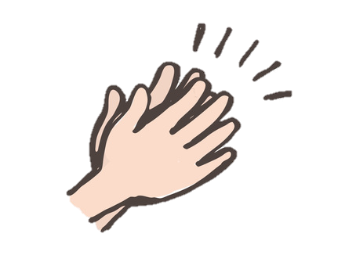
あたま かた ひざ ぽん
イギリスのきょく
あたま
かた
ひざ
ぽん
Notes:
最初は、「あたま かた ひざ ぽん」をやってみましょう。
この曲は、音楽に合わせて、体の色々な場所を触ります。
まずは、体のどこを触るかを確認しましょう。
まずは、頭（クリックで画像を表示）両手で頭を触ってみましょう。できたかな？
次は、肩（クリックで画像を表示）自分の肩、触れるかな？
次は、膝（クリックで画像を表示）腰をかがめて両膝を触ってみましょう。できたかな？
次は、両手を合わせて「ぽん」
できたかな？
今度は、つなげてやってみましょう！せーの（メロディーを歌う）「あたま かた ひざ ぽん！」
できたかな？

Slide 3
め
みみ
はな
くち
Notes:
歌の最後に、「目」と「耳」と「鼻」と「口」が出てきます。
こちらも、確認しましょう。
まずは、目（クリックで画像を表示）目はどこかな？
次は、耳（クリックで画像を表示）耳はどこかな？
次は、鼻（クリックで画像を表示）鼻はどこかな？
最後は口。口を指してにっこり笑ってみよう！
できたかな？
では、つなげてやってみましょう。せーの（メロディーを歌う）「目、耳、鼻、口」
できたかな？

Slide 4
あたま かた ひざ ぽん
ひざ ぽん ひざ ぽん
あたま かた ひざ ぽん め みみ はな くち
Notes:
では、音楽に合わせてみましょう。
先生やお友達の動きを見たり、先生に手伝ってもらいながら、体を動かしてみましょう。
（曲を流す）
できたかな？
「おなか」や「おしり」など、触る場所を変えても楽しいので、先生やおうちの人と一緒にやってみましょう。

Slide 5
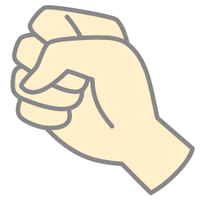
とんとんとんとん ひげじいさん
さくし、きょく：
にかいどう くにこ
とん とん とん とん
ひげじいさん
こぶじいさん
Notes:
次は、「とんとんとんとん ひげじいさん」です。
この曲では、両手でげんこつを作っていろいろな物を表します。
まずは、「とんとんとんとん」の部分。ここは、両手でげんこつを作って、上下に入れ替えながら「とんとん」とげんこつをぶつけましょう。
次は、ひげじいさん。（クリックで画像を表示）げんこつを重ねてあごの下につけてみましょう。おじいさんのひげができたかな？
次は、こぶじいさん。（クリックで画像を表示）げんこつをほっぺたに当てて、おじいさんのこぶを表してみましょう。できたかな？

Slide 6
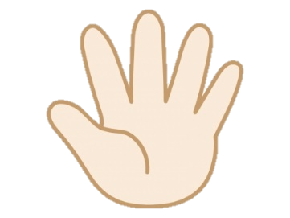
てんぐさん
てはうえに
めがねさん
てはおひざ
Notes:
次は、てんぐさん。（クリックで画像を表示）げんこつを鼻に当てて、天狗のなが～い鼻を表してみましょう。できたかな？
次は、めがねさん。親指と人差し指でめがねの形を作って、目に当ててみましょう。できたかな？
最後は、両手を上に上げてばんざ～い。そして、手のひらをひらひらゆらしながら、膝にのせて終わりです。
できたかな？

Slide 7
Notes:
では、音楽に合わせてやってみましょう。
（曲を流す）
できたかな？
最後に手を置く場所を「あたま」や「おなか」など、変えても楽しいので、先生やおうちの人と一緒にやってみましょう。

Slide 8
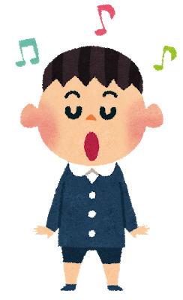
きせつの うた
Notes:
季節の歌を聴いたり歌ったりしよう。
ここでは、「春」、「夏」、「秋」、「冬」の四つの季節の歌を用意したので、その時の季節に合った歌を選んで、聴いたり歌ったりしましょう。
また、一年の終わりには、全ての歌を通して聴いてみましょう。

Slide 9
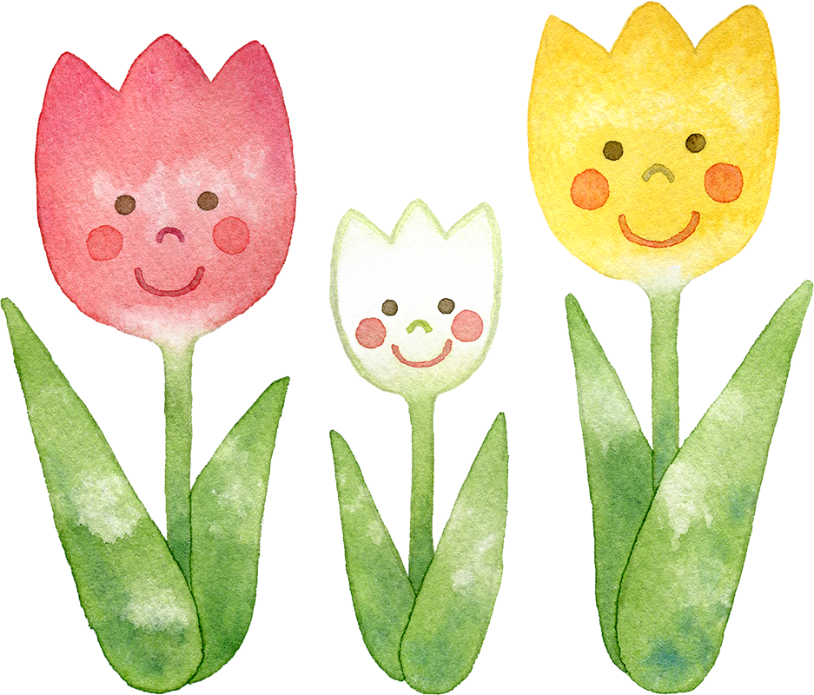
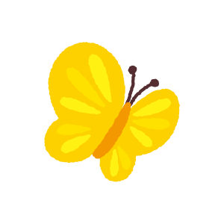
ちゅうりっぷ
さくし：こんどうみやこ
きょく：いのうえたけし
さいた さいた ちゅうりっぷの はなが ならんだ ならんだ
あか しろ きいろ どのはな みても きれいだな
Notes:
最初に聴くのは、春の歌「ちゅうりっぷ」です。
春になるといろいろな所にチューリップが咲いていますね。
チューリップが風に吹かれて揺れるように、ゆったりと曲を感じて体を揺らしたり歌ったりしてみましょう。
（曲を流す）
「さいた さいた ちゅうりっぷの はなが ならんだ ならんだ あか しろ きいろ どのはな みても きれいだな」
先生やお家の人の歌を聴きながら一緒に声を出したり、音楽に合わせて両手でチューリップの花の形を作ったりして楽しんでみてください。

Slide 10
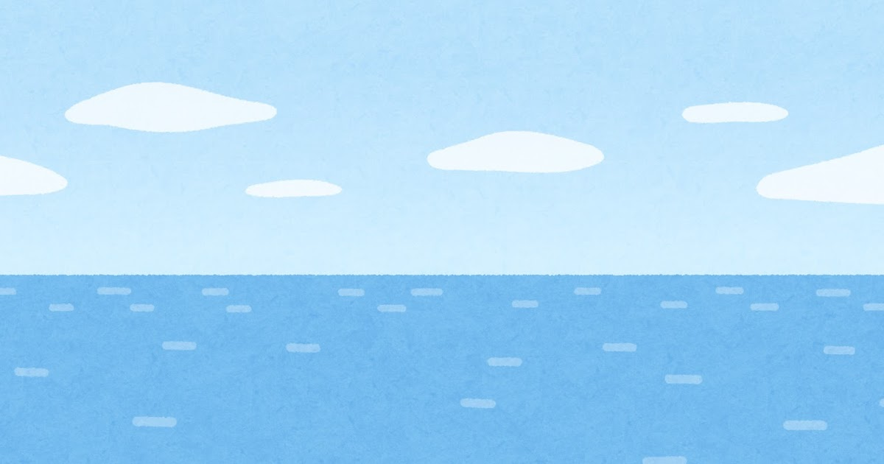
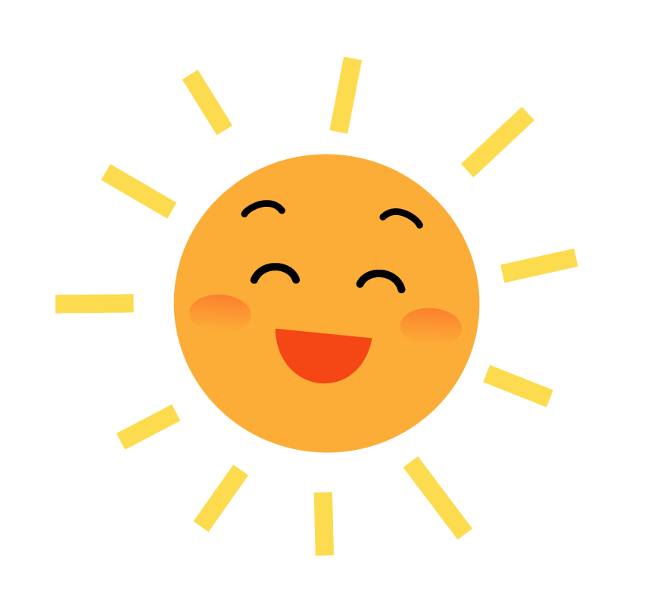
うみ
もんぶしょうしょうか
うみは ひろいな おおきいな つきが のぼるし ひが しずむ
Notes:
次は、夏の歌「うみ」です。
夏になると、海に行って泳いだり、きれいな景色を見るのが楽しいですね。
広くて大きな海を思い浮かべ、曲に合わせて体を揺らしながら聴いたり、歌ったりしましょう。
（曲を流す）
「うみは ひろいな おおきいな つきが のぼるし ひが しずむ」

Slide 11
うみ
もんぶしょうしょうか
うみは おおなみ あおい なみ ゆれて どこまで つづくやら
Notes:
「うみは おおなみ あおい なみ ゆれて どこまで つづくやら」

Slide 12
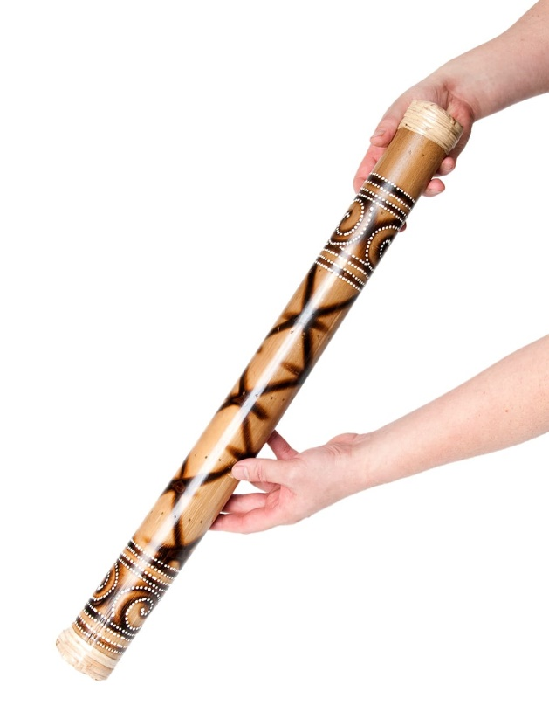
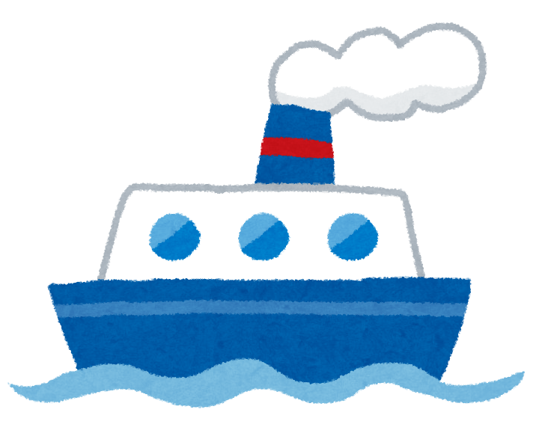
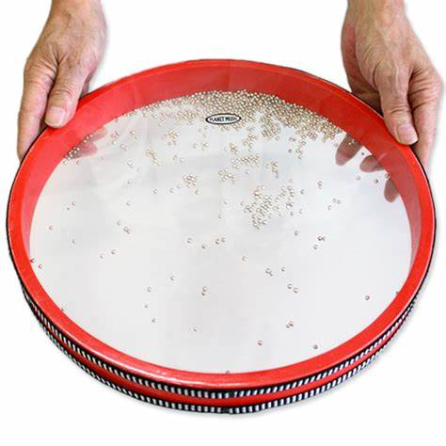
うみ
もんぶしょうしょうか
うみに おふねを うかばせて いって みたいな よそのくに
Notes:
「うみに おふねを うかばせて いって みたいな よそのくに」
先生と一緒に青い大きな布で波を表現したり、（クリックで画像を表示）波の音が出る楽器を鳴らしながら楽しんでみてね。

Slide 13
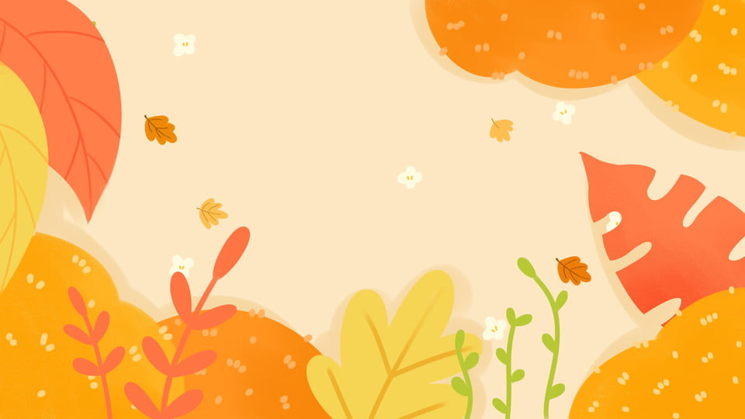
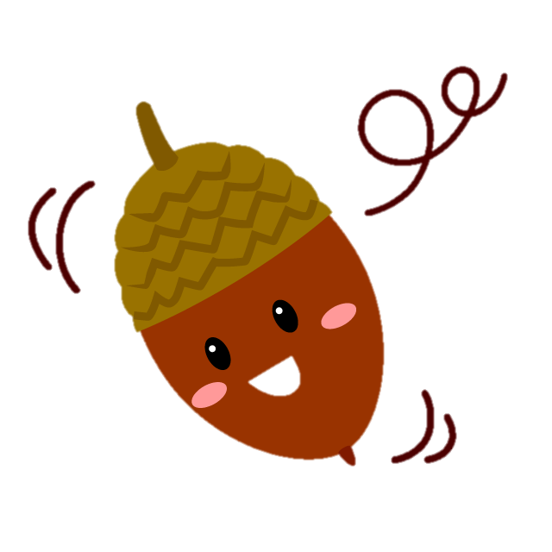
どんぐり ころころ
さくし：あおきながよし
きょく：やなだ ただし
どんぐり ころころ どんぶりこ おいけに はまって さあたいへん
どじょうが でてきて こんにちは ぼっちゃん いっしょに あそびましょう
Notes:
次は、秋の歌「どんぐりころころ」です。
秋になると、森や公園にはたくさんのどんぐりが落ちていますね。
丸くてコロコロ転がるどんぐりが池でどじょうと出会うお話を、音楽に合わせて楽しく聴いたり歌ったりしてみましょう。
（曲を流す）
「どんぐり ころころ どんぶりこ おいけに はまって さあたいへん どじょうが でてきて こんにちは ぼっちゃん いっしょに あそびましょう」

Slide 14
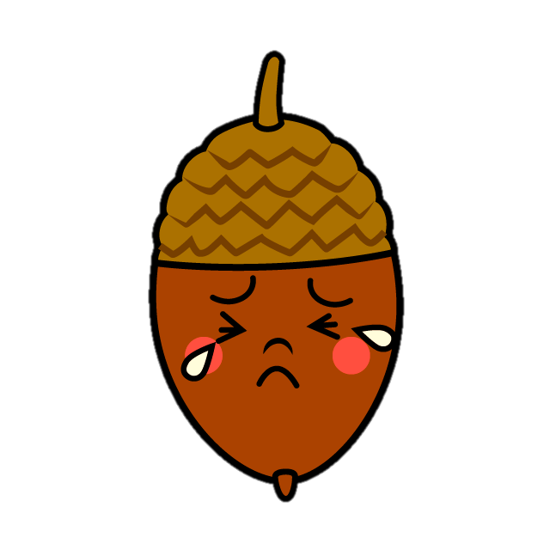
どんぐり ころころ
さくし：あおきながよし
きょく：やなだ ただし
どんぐり ころころ よろこんで しばらく いっしょに あそんだが
やっぱり おやまが こいしいと ないては どじょうを こまらせた
Notes:
「どんぐり ころころ よろこんで しばらく いっしょに あそんだが やっぱり おやまが こいしいと ないては どじょうを こまらせた」
どんぐりになったつもりで体を動かしたり、紙でどんぐりとどじょうの人形を作って、音楽に合わせて動かしたりしながら楽しんでみてください。

Slide 15
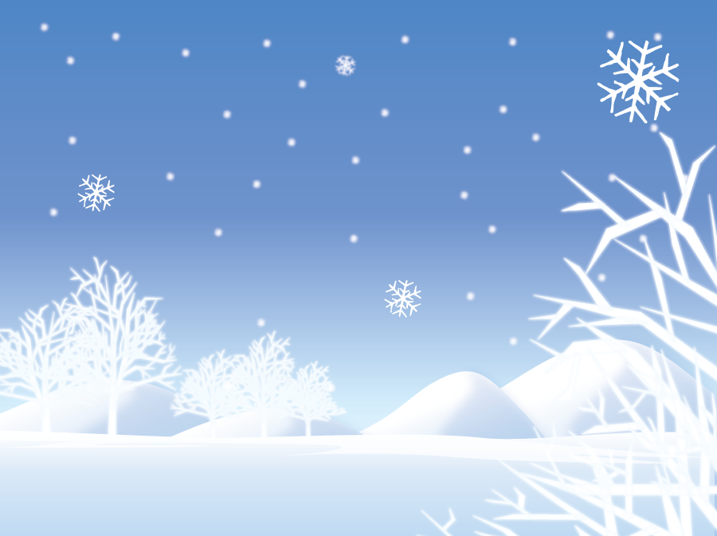
こんこん くしゃんの うた
さくし：かやま よしこ
きょく：ゆやま あきら
りすさんが ますくした ちいさい ちいさい ちいさい ちいさい
ますくした こんこんこんこん くしゃん
Notes:
最後は、冬の歌「こんこんくしゃんのうた」です。
冬になると、風邪をひいてマスクをしている人がいますね。
動物たちも風邪をひくのかな？この曲では、リスさんや象さんが出てきます。マスクの形やくしゃみの大きさを想像しながら音楽を聴いたり、歌ったりしましょう。
（曲を流す）
「りすさんが マスクした ちいさい ちいさい ちいさい ちいさい マスクした こんこんこんこん くしゃん」

Slide 16
こんこん くしゃんの うた
さくし：かやま よしこ
きょく：ゆやま あきら
つるさんが ますくした ほーそい ほーそい ほーそい ほーそい
ますくした こんこんこんこん くしゃん
Notes:
「つるさんが マスクした ほーそい ほーそい ほーそい ほーそい マスクした こんこんこんこん くしゃん」

Slide 17
こんこん くしゃんの うた
さくし：かやま よしこ
きょく：ゆやま あきら
ぶうちゃんが ますくした まーるい まーるい まーるい まーるい
ますくした こんこんこんこん くしゃん
Notes:
「ぶうちゃんが マスクした まーるい まーるい まーるい まーるい マスクした こんこんこんこん くしゃん」

Slide 18
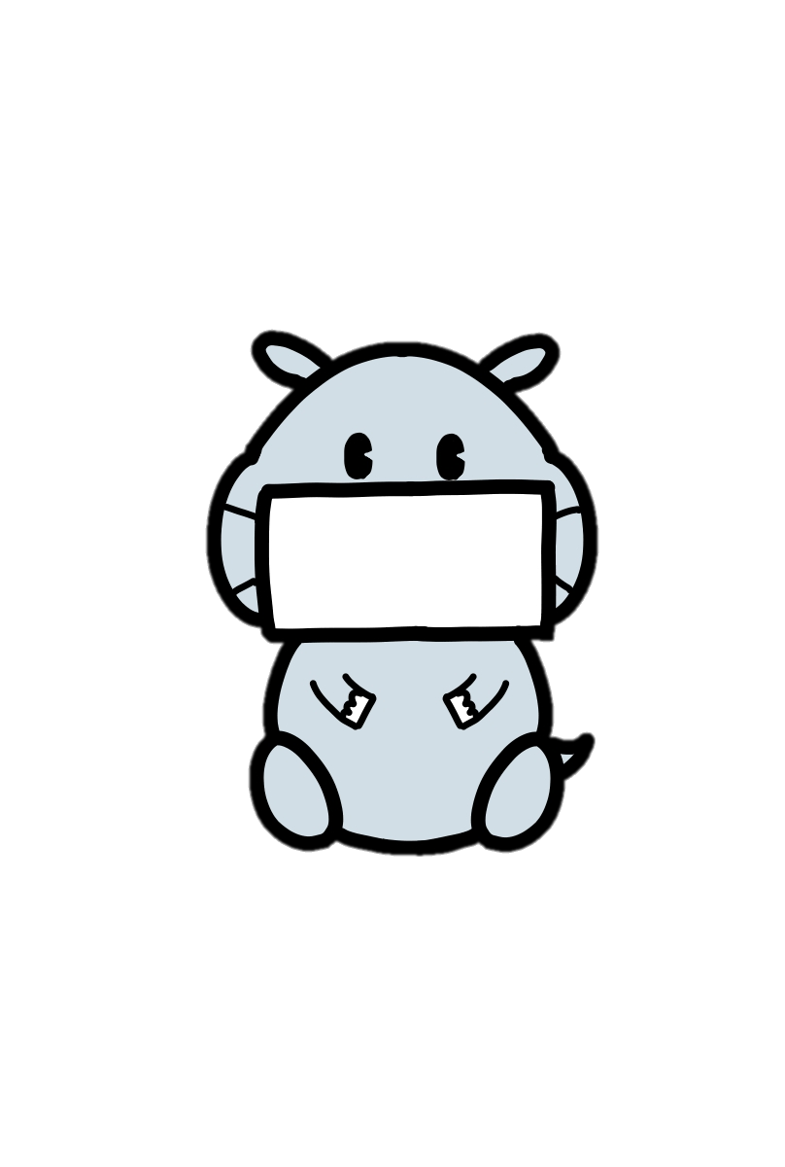
こんこん くしゃんの うた
さくし：かやま よしこ
きょく：ゆやま あきら
かばさんが ますくした おおきい おおきい おおきい おおきい
ますくした こんこんこんこん くしゃん
Notes:
「かばさんが マスクした おおきい おおきい おおきい おおきい マスクした こんこんこんこん くしゃん」

Slide 19
こんこん くしゃんの うた
さくし：かやま よしこ
きょく：ゆやま あきら
ぞうさんが ますくした なーがい なーがい なーがい なーがい
ますくした こんこんこんこん くしゃん
Notes:
「ぞうさんが マスクした なーがい なーがい なーがい なーがい マスクした こんこんこんこん くしゃん」
動物の体に合わせてマスクの大きさや形、長さを手で表したり、くしゃみの大きさを変えたりして楽しんでみてください。

